Slide 1
Персистентное дерево поиска

Slide 2
Персистентное дерево поиска
Персистентное дерево поиска – это просто дерево поиска, которое версируется при изменениях, таким образом, что можно взаимодействовать с любой из предыдущих версий дерева.
В данном алгоритме реализована полная персистентность дерева поиска, то есть можно менять не только последнюю, но и любую версию дерева, а также к любой версии можно делать запросы.

Slide 3
Версии дерева
Для хранения версий дерева будем использовать массив корней версий деревьев (roots). Номер в этом массиве будет определять номер версии.

Slide 4
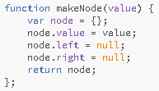
Создание узла
Создание узла дерева осуществляется следующим образом:
Узел содержит значение (value) и ссылки на левое и правое поддеревья

Slide 5
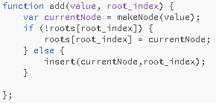
Добавление (add)
При добавлении создается узел со значением заданным в аргументах функции add.
Также в аргументах задается номер версии дерева (root_index), к которой мы хотим добавить узел. Если ячейка массива версий пуста, то в нее будет занесен созданный узел в качестве корня. В ином случае будет вызвана функция insert для созданного узла и номера версии.

Slide 6
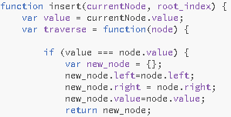
Функция insert
Если значение, которое мы хотим добавить (value), равно значению узла в дереве, то в новой версии всё останется без изменений, так как дупликация запрещена.

Slide 7
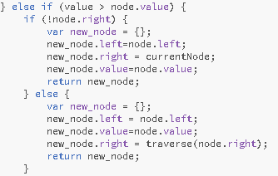
Функция insert
Если значение больше, чем значение в дереве (добавление в правое поддерево), то если в правом поддереве ничего нет, в новой версии в него заносится добавляемый узел. Остальное дерево в новой версии остается без изменений. Если в правом поддереве что-то есть, то левая часть переносится в новую версию без изменений, а для нового правого поддерева рекурсивно вызывается эта же функция с аргументом правого поддерева текущей версии.

Slide 8
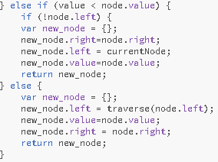
Функция insert
В случае, если значение меньше, чем значение в дереве (добавление в левое поддерево), действия выполняются аналогичные, симметрично.

Slide 9
Добавление новой версии
В массив версий заносится результат выполненной функции, вызванной для корня выбранной версии – корень новой версии дерева.

Slide 10
Работа добавления (добавление 160)
G1
G2
102
160 > 102
102
84
153
42
99
126

Slide 11
Работа добавления (добавление 160)
G1
G2
102
160 > 153
102
84
153
153
42
99
126

Slide 12
Работа добавления (добавление 160)
У узла 153 нет правого ребенка
G1
G2
102
102
84
153
153
42
99
126
160

Slide 13

Удаление (del)
В функции del заносим результат выполненной функции deleteNode, вызванной для корня выбранной версии и значения, подлежащего удалению – корень новой версии дерева.

Slide 14
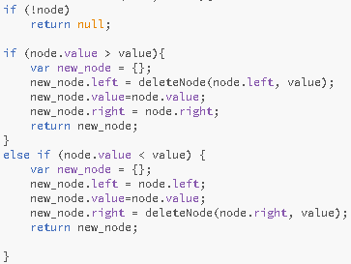
Функция deleteNode
При значениях больших или меньших значений дерева, действия выполняются аналогичные добавлению.

Slide 15
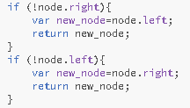
Функция deleteNode
При совпадении значений, если отсутствует правое поддерево, узлу новой версии дерева присваивается левое поддерево дерева текущей версии. Если отсутствует левое поддерево, то аналогично, наоборот.

Slide 16



Функция deleteNode
При совпадении если и левое, и правое поддеревья непустые, то в узел дерева новой версии заносится минимальное значение на правом поддереве дерева текущей версии. Новому правому поддереву присваивается правое поддерево дерева текущей версии с удаленным минимальным значением. Левое поддерево переносится в новое дерево без изменений.

Slide 17
Работа удаления (удаление 99)
G1
G2
102
99 < 102
102
84
153
42
99
126
87
100

Slide 18
Работа удаления (удаление 99)
G1
G2
102
99 > 84
102
84
153
84
42
99
126
87
100

Slide 19
Работа удаления (удаление 99)
Узел 99 имеет оба ребенка. Заменяем данный узел на минимальный узел из правого поддерева
G1
G2
102
102
84
153
84
42
99
126
100
87
100

Slide 20
Работа удаления (удаление 153)
G1
G2
102
153 > 102
102
84
153
42
99
126
87
100

Slide 21
Работа удаления (удаление 153)
Узел 153 имеет одного ребенка (левого). Заменяем его на этого ребенка (для правого ребенка, аналогично).
G1
G2
102
102
84
153
126
42
99
126
87
100

Slide 22
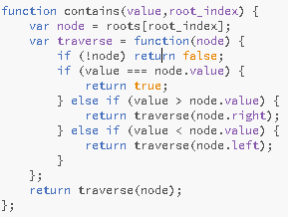
Функция contains
Функция contains определяет находится ли узел с заданным значением в определенной версии дерева.

Slide 23

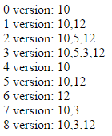


Тесты

Slide 24
Асимптотика
Для несбалансированного персистентного дерева поиска:
По времени для добавления и удаления: О(n).
По памяти : O(K + K * К) (K – количество запросов).
Для сбалансированного персистентного дерева поиска:
По времени для добавления и удаления: О(log n)
По памяти : O(K + K * log K) (K – количество запросов)

